Slide 1
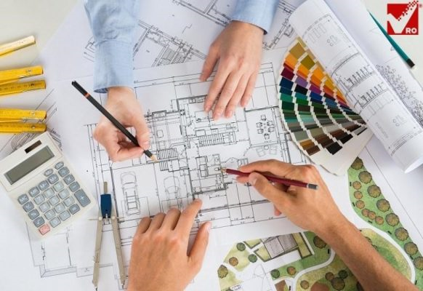
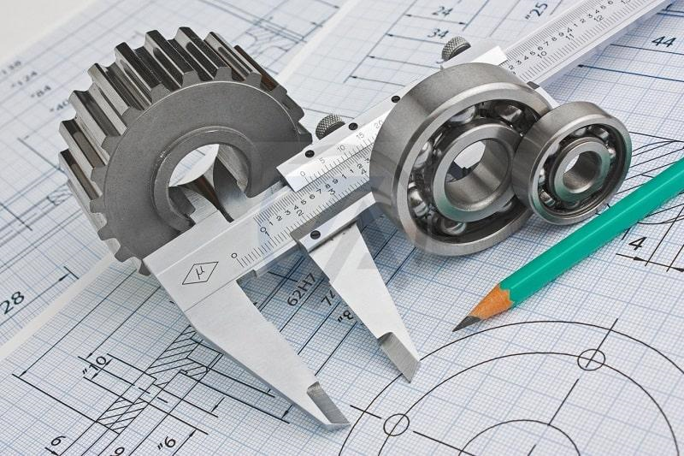
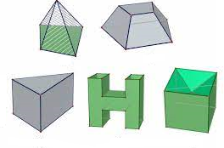
TIẾT 45: BÀI 18. GIỚI THIỆU VỀ THIẾT KẾ KỸ THUẬT

Slide 2

Thiết kế cáp treo (Hình 18.1) là giải pháp cho vấn đề gì và mang lại những lợi ích gì?
Hình 18.1. Tháp treo
Notes:
Thiết kế cáp treo là giải pháp cho vấn đề di chuyển ở những nơi địa hình cao và gập ghềnh.
Nó đem lại sự an toàn, tiện ích cũng như rút gọn thời gian di chuyển.

Slide 3
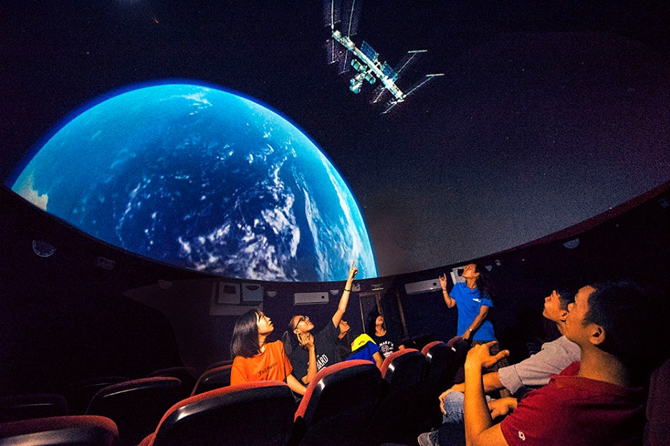
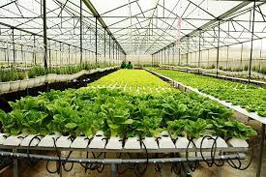
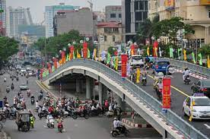
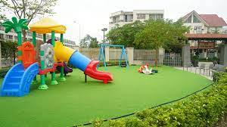
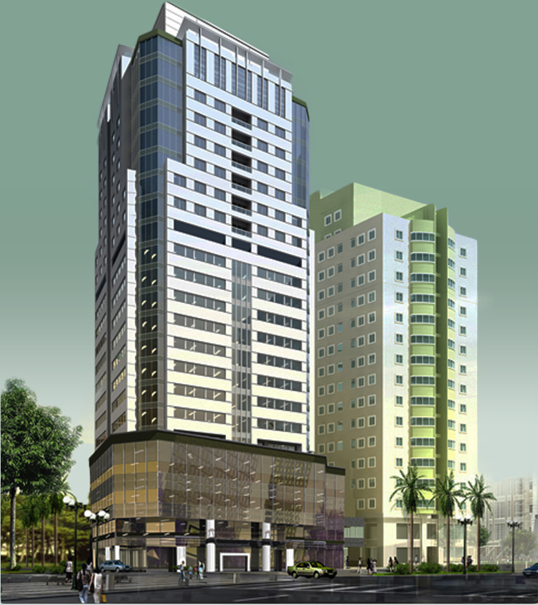
TIẾT 45: BÀI 18. GIỚI THIỆU VỀ THIẾT KẾ KỸ THUẬT
I. Mục đích và vai trò của thiết kế kỹ thuật
1. Mục đích
- Nhằm tìm kiếm những ý tưởng và giải pháp thể hiện dưới dạng hồ sơ kỹ thuật để tạo ra sản phẩm, dịch vụ đáp ứng nhu cầu của con người, giải quyết vấn đề trong đời sống và sản xuất
- ví dụ: + Thiết kế nhà cao tầng để ở
+ Cầu vượt để giảm tắc nghẽn giao thông
+ Sân chơi cho trẻ em
+ Nhà kính để trồng rau sạch
+ Đài thiên văn để quan sát vũ trụ
+ ….
Notes:
Quan sát và cho biết các sản phẩm trong Hình 18.2 thuộc lĩnh vực nào, được thiết kế để giải quyết vấn đề gì?
a. Thiết kế chân giả giúp giải quyết việc di chuyển, đi lại của con người
b. Thiết kế trong hóa học để điều chế ra các chất.
c.
d. Thiết kế quạt gió để tạo ra năng lượng điện.
e. Đèn trần thuộc lĩnh vực điện, giải quyết vấn đề ánh sáng/độ sáng
g. Thiết kế thang nước để đưa nước lên cao.

Slide 4
Quan sát và cho biết các sản phẩm trong Hình 18.2 thuộc lĩnh vực nào, được thiết kế để giải quyết vấn đề gì?
a. Thiết kế chân giả: giúp giải quyết việc di chuyển, đi lại của con người
b. Thiết kế bình điều chế trong hóa học: để điều chế ra các chất.
c.Thiết kế đài thiên văn để quan sát vũ trụ.
d. Thiết kế quạt gió: để tạo ra năng lượng điện.
e. Đèn trang trí: giải quyết vấn đề ánh sáng/độ sáng
g. Thiết kế thang nước: để đưa nước lên cao.
Notes:
Quan sát và cho biết các sản phẩm trong Hình 18.2 thuộc lĩnh vực nào, được thiết kế để giải quyết vấn đề gì?
a. Thiết kế chân giả giúp giải quyết việc di chuyển, đi lại của con người
b. Thiết kế trong hóa học để điều chế ra các chất.
c.
d. Thiết kế quạt gió để tạo ra năng lượng điện.
e. Đèn trần thuộc lĩnh vực điện, giải quyết vấn đề ánh sáng/độ sáng
g. Thiết kế thang nước để đưa nước lên cao.

Slide 5
TIẾT 45: BÀI 18. GIỚI THIỆU VỀ THIẾT KẾ KỸ THUẬT
I. Mục đích và vai trò của thiết kế kỹ thuật
1. Mục đích:
- Nhằm tìm kiếm những ý tưởng và giải pháp thể hiện dưới dạng hồ sơ kỹ thuật để tạo ra sản phẩm, dịch vụ đáp ứng nhu cầu của con người, giải quyết vấn đề trong đời sống và sản xuất
- ví dụ: + Thiết kế nhà cao tầng để ở
+ Cầu vượt để giảm tắc nghẽn giao thông
+ Sân chơi cho trẻ em
+ Nhà kính để trồng rau sạch
+ Đài thiên văn để quan sát vũ trụ
+ ….
2. Vai trò:
- Phát triển sản phẩm: các sản phẩm mới được tạo ra đáp ứng nhu cầu mới của con người. Nhờ đó cuộc sống càng tiện nghi, xã hội càng phát triển.
- Phát triển công nghệ: Thúc đẩy công nghệ phát triển, tạo ra công nghệ mới có nhiều tính năng vượt trội so với công nghệ trước đó.
Notes:
Quan sát và cho biết các sản phẩm trong Hình 18.2 thuộc lĩnh vực nào, được thiết kế để giải quyết vấn đề gì?
a. Thiết kế chân giả giúp giải quyết việc di chuyển, đi lại của con người
b. Thiết kế trong hóa học để điều chế ra các chất.
c.
d. Thiết kế quạt gió để tạo ra năng lượng điện.
e. Đèn trần thuộc lĩnh vực điện, giải quyết vấn đề ánh sáng/độ sáng
g. Thiết kế thang nước để đưa nước lên cao.

Slide 6
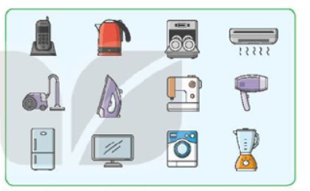
1.Quan sát Hình 18.3, lựa chọn, nêu tên gọi, công dụng của 3 sản phẩm công nghệ có trong hình. Hãy cho biết mỗi sản phẩm đáp ứng nhu cầu nào của con người và giải quyết vấn đề gì của cuộc sống?
STT | Tên gọi | Đáp ứng nhu cầu | Giải quyết vấn đề
1 | Điện thoại di động
2 | ấm siêu tốc
3 | Máy rửa bát
4 | điều hoà
liên lạc giữa các cá nhân trong khoảng cách xa
liên lạc nhanh
1
2
3
4
cần nước nóng trong thời gian ngắn
Có nước nóng ngay và chỉ mất khoảng 3 phút.
Rửa bát
Giải phóng sức lao động của con người
vấn đề nhiệt độ/thời tiết khắc nghiệt
Điều hoà nhiệt độ trong các ngày nóng của mùa hè và ngày lạnh của mùa đông
5
7
8
6
7
9
10
11
Hình 18.3. Một số sản phẩm công nghệ trong gia đình
Notes:
1. Điện thoại di động: Sản phẩm đáp ứng nhu cầu liên lạc giữa các cá nhân trong khoảng cách xa, giải quyết việc liên lạc khẩn cấp và thay thế cho phương thức thư từ như ngày xưa.
2. ấm siêu tốc: Sản phẩm đáp ứng nhu cầu cần nước nóng trong thời gian ngắn, giải quyết những vấn đề trong việc thu được nước nóng và chỉ mất 3 phút.
3. Máy rửa bát: dùng để rửa bát , giải phóng sức lao động của con người
4. điều hoà: Sản phẩm đáp ứng nhu cầu vấn đề nhiệt độ/thời tiết khắc nghiệt, giải quyết những vấn đề: nhiệt độ cao gây nóng trong mùa hè, nhiệt độ thấp lạnh trong mùa đông.

Slide 7
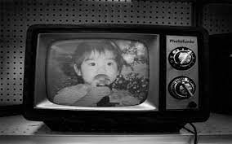
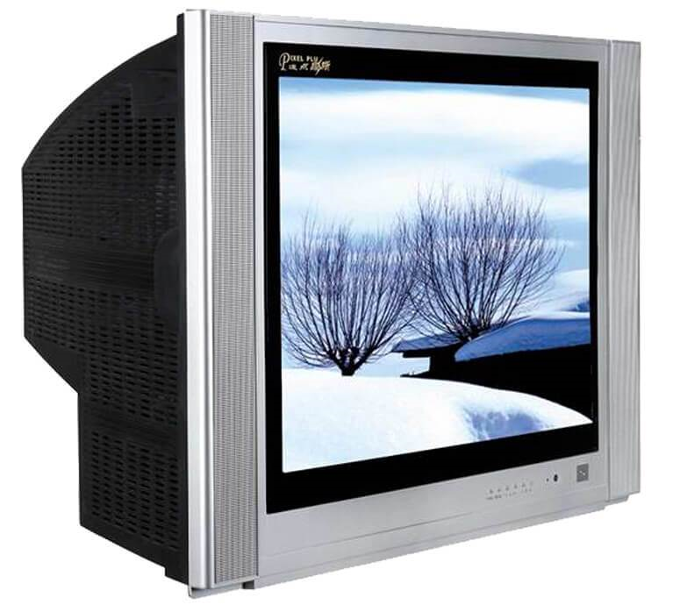
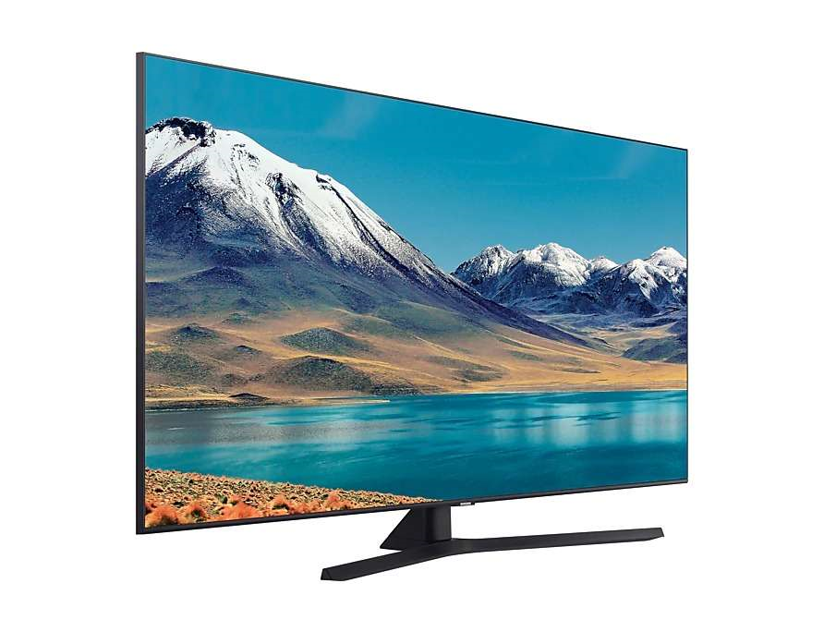
2. Quan sát hình và cho biết:
a. Đặc điểm của ti vi qua các thời kì.
b. Thiết kế kĩ thuật đóng vai trò như thế nào trong sự phát triển của sản phẩm này?
c. Công nghệ đã thay đổi như thế nào?
1
2
3
đặc điểm: 1. Ti vi đen trắng, rất dày, rất nặng.
2. Ti vi màu, kích thước và màn hình hạn chế, rất nặng.
3. Ti vi màn hình phằng, mỏng, nhẹ, kích thước màn hình lớn, hình ảnh rất đẹp và thật.
b) Thiết kế kĩ thuật đóng vai trò tăng tính năng sử dụng (từ ti vi đen trắng chuyển sang có màu), giảm trọng lượng, tính thẩm mĩ ngày càng cao.
c. Công nghệ đã thay đổi: từ ti vi đen trắng chuyển sang có màu; màn hình nhỏ, hạn chế và dày nặng chuyển thành màn hình mỏng, nhẹ có kích thước lớn, hình ảnh thật và sắc nét.
Notes:
a. Đặc điểm của ti vi qua các thời kì:
- Ti vi đen trắng, dày và nặng.
- Ti vi màu, kích thước màn hình bị hạn chế, rất dày và nặng.
- Ti vi màu màn hình phẳng, mỏng và nhẹ, kích thước màn hình lớn, hình ảnh đẹp và thật.
b. Thiết kế kĩ thuật đóng vai trò tăng tính năng sử dụng (từ ti vi đen trắng chuyển sang có màu), giảm trọng lượng, tính thẩm mĩ ngày càng cao.
c. Công nghệ đã thay đổi: từ ti vi đen trắng chuyển sang có màu; màn hình nhỏ, hạn chế và dày nặng chuyển thành màn hình mỏng, nhẹ có kích thước lớn, hình ảnh thật và sắc nét.

Slide 8
TIẾT 45: BÀI 18. GIỚI THIỆU VỀ THIẾT KẾ KỸ THUẬT
I. Mục đích và vai trò của thiết kế kỹ thuật
1. Mục đích:
2. Vai trò:
II. Một số ngành nghề chính liên quan đến thiết kế
Người vẽ bản đồ
Lắp ráp ô tô
Nhà thiết kế nội thất
Thợ lắp kính
Kiến trúc sư cảnh quan
Nhà thiên văn học
Kỹ thuật thiết bị hình ảnh
Kiến trúc sư xây dựng
Kiểm tra an ninh hàng không
Nhà thiết kế trang sức
Nhà thiết kế công nghiệp và sản phẩm
Notes:
Trong các nghề sau, nghề nào liên quan đến thiết kế kỹ thuật?
Kiến trúc sư xây dựng
Kiến trúc sư cảnh quan
Nhà thiết kế và trang trí nội thất
Nhà thiết kế sản phẩm và may mặc
Kỹ sư cơ học, cơ khí
Kỹ sư vũ trụ hàng không

Slide 9
TIẾT 45: BÀI 18. GIỚI THIỆU VỀ THIẾT KẾ KỸ THUẬT
I. Mục đích và vai trò của thiết kế kỹ thuật
1. Mục đích:
- Nhằm tìm kiếm những ý tưởng và giải pháp thể hiện dưới dạng hồ sơ kỹ thuật để tạo ra sản phẩm, dịch vụ đáp ứng nhu cầu của con người, giải quyết vấn đề trong đời sống và sản xuất
- ví dụ:
2. Vai trò:
- Phát triển sản phẩm: các sản phẩm mới được tạo ra đáp ứng nhu cầu mới của con người. Nhờ đó cuộc sống càng tiện nghi, xã hội càng phát triển.
- Phát triển công nghệ: Thúc đẩy công nghệ phát triển, tạo ra công nghệ mới có nhiều tính năng vượt trội so với công nghệ trước đó.
II. Một số ngành nghề chính liên quan đến thiết kế
- Kiến trúc sư xây dựng
- Kiến trúc sư cảnh quan
- Nhà thiết kế và trang trí nội thất
- Nhà thiết kế sản phẩm và may mặc
- Kỹ sư cơ học và cơ khí
- Kỹ sư hàng không vũ trụ
Notes:
Quan sát và cho biết các sản phẩm trong Hình 18.2 thuộc lĩnh vực nào, được thiết kế để giải quyết vấn đề gì?
a. Thiết kế chân giả giúp giải quyết việc di chuyển, đi lại của con người
b. Thiết kế trong hóa học để điều chế ra các chất.
c.
d. Thiết kế quạt gió để tạo ra năng lượng điện.
e. Đèn trần thuộc lĩnh vực điện, giải quyết vấn đề ánh sáng/độ sáng
g. Thiết kế thang nước để đưa nước lên cao.

Slide 10
Bảng 18.1. Một số nghề liên quan đến thiết kế kỹ thuật
STT | Tên nghề | Một số nhiệm vụ chủ yếu
1 | Kiến trúc sư xây dựng | - Tư vấn và thiết kế các công trình như cầu đường, cảng, đường bộ, sân bay, đường sắt, kênh, cảng, hệ thống xử lý chất thải và kiểm soát lũ, công nghiệp và các toàn nhà lớn khác. - Xác định và chỉ rõ các biện pháp thi công, vật liệu, tiêu chuẩn chất lượng và chỉ đạo công việc xây dựng.
2 | Kiến trúc sư cảnh quan | -Xây dựng mới hoặc sửa đổi các lý thuyết, phương pháp và đưa ra lời khuyên về chính sách liên quan đến kiến trúc cảnh quan. - Xác định và tìm giải pháp tốt nhất cho các vấn đề liên quan đến chức năng và chất lượng của môi trường bên ngoài và đưa ra các thiết kế, bản vẽ và kế hoạch cần thiết.
3 | Nhà thiết kế và trang trí nội thất | - Nghiên cứu và phân tích không gian, chức năng, hiệu quả, an toàn và yêu cầu thẩm mỹ. - Xây dựng nội dung thiết kế cho nội thất của toàn nhà. - Thiết kế và vẽ tranh phong cảnh. - Thiết kế và trang trí cho cửa sổ và các khu vực khác để quảng bá sản phẩm và dịch vụ.
4 | Nhà thiết kế sản phẩm và may mặc | - Hình thành các khái niệm thiết kế cho quần áo, dệt may, các sản phẩm công nghiệp, thương mại và tiêu dùng và đồ trang sức. - Chuẩn bị các phác thảo, sơ đồ, minh họa, kế hoạch, mẫu và mô hình để truyền đạt các khái niệm thiết kế.
5 | Kỹ sư cơ học, cơ khí | - Tư vấn, thiết kế máy móc, công cụ sản xuất, khai thác, xây dựng, nông nghiệp và các mục đích công nghiệp khác. - Tư vấn và thiết kế các bộ phận không dùng điện của thiết bị hoặc sản phẩm như bộ xử lý văn bản, máy tính, dụng cụ chính xác, máy ảnh và máy chiếu.
6 | Kỹ sư vũ trụ hàng không | -Thiết kế các loại máy bay, bao gồm thiết kế tổng thể và thiết kế chi tiết. Điều này đòi hỏi phải áp dụng các công thức toán học và vật lý. - Thiết kế hệ thống chi tiết máy may như hệ thống phun nhiên liệu, điều hòa, thiết bị hạ cánh…
Notes:
Quan sát bảng 18.1. và đưa ra nhiệm vụ chủ yếu của một số nghề liên quan đến thiết kế kỹ thuật

Slide 11
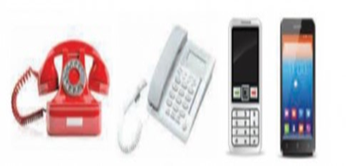
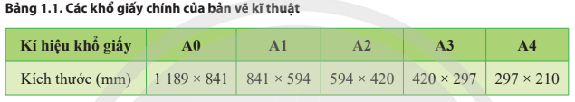
LUYỆN TẬP
1. Nêu ví dụ về một sản phẩm công nghệ trong gia đình em mà khi chế tạo cần đến bản vẽ thiết kế và sự phát triển của sản phẩm này do thiết kế đem lại.
Trả lời:
Điện thoại.
Sự phát triển của điện thoại được hiển hiện trong hình sau
Nhờ có thiết kế, điện thoại ngày nay trở nên nhỏ gọn, có thể mang trong người khi đi lại và có nhiều tính năng hơn.

Slide 12
LUYỆN TẬP
2. Chọn 2 trong số các nghề giới thiệu trong Bảng 18.1, hãy so sánh về nhiệm vụ chủ yếu của hai nghề đó; tự đánh giá bản thân và cho biết em có hứng thú, phù hợp thực hiện các nhiệm vụ đó không?
Trả lời:
- Hai nghề: nhà thiết kế và trang trí nội thất, kĩ sư vũ trụ hàng không
- Nhiệm vụ chủ yếu:
+ Nhà thiết kế và trang trí nội thất: Thiết kế và cải tạo nội thất (vẽ sơ đồ mặt bằng ban đầu cho đến việc đặt điểm nhấn trang trí cuối cùng), nâng cao vẻ ngoài, nâng cao chức năng của một căn phòng; giúp khách hàng quyết định phong cách, chọn bảng màu, mua đồ nội thất và trang bị phụ kiện, ...
+ Kĩ sư vũ trụ hàng không: Đánh giá các yêu cầu thiết kế, nghiên cứu, phát triển các kỹ thuật thiết kế, thực hiện các thiết kế và quy trình kiểm tra; tiến hành các nghiên cứu lý thuyết và thực tế; đo lường, cải thiện hiệu suất hoạt động của máy bay, các bộ phận hợp thành và hệ thống; tham gia vào các chuyến bay thử nghiệm, kiểm tra, đánh giá, sửa đổi các sản phẩm thử nghiệm khi có vấn đề phát sinh; phân tích các dữ liệu, áp dụng các quy tắc khoa học và công nghệ để chế tạo máy bay, các bộ phận hợp thành và thiết bị hỗ trợ; giám sát việc lắp ráp, lắp đặt; ...
- Em tự đánh giá bản thân có hứng thú, phù hợp với nghề thiết kế và trang trí nội thất

Slide 13
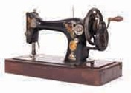
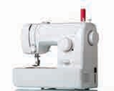
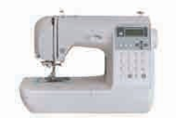

LUYỆN TẬP
3. Hãy sắp xếp các sản phẩm trong Hình 13.4 theo thứ tự thời gian xuất hiện và cho biết sản phẩm thể hiện vai trò của thiết kế kĩ thuật như thế nào.
b) c) d)
Hình 13.4. Các loại máy may
Trả lời:
a) → d) → b) → c).
- Phát triển sản phẩm: Quá trình thiết kế kĩ thuật cải tiến những sản phẩm đã có, giúp sản phẩm trở nên thuận tiện hơn cho người sử dụng.
- Phát triển công nghệ: Trong quá trình thiết kế kĩ thuật, nhà thiết kế sử dụng những giải pháp công nghệ mới nhất để gia tăng chất lượng và năng suất của sản phẩm, qua đó giúp công nghệ ngày càng phát triển.

Slide 14
VẬN DỤNG
1.Hãy chọn một sản phẩm trong đời sống gia đình em và nêu các ngành nghề liên quan đến thiết kế sản phẩm đó.
2. Lựa chọn một sản phẩm trong gia đình, hãy tìm hiểu lịch sử ra đời, các phiên bản trước đó của sản phẩm để thấy sự phát triển của sản phẩm theo thời gian.

Slide 15
VẬN DỤNG
1. Hãy chọn một sản phẩm trong đời sống gia đình em và nêu các ngành nghề liên quan đến thiết kế sản phẩm đó.
Trả lời:
Ngành nghề liên quan đến thiết kế điện thoại:
Kĩ sư điện tử, kĩ thuật viên kĩ thuật điện tử: Thiết kế mạch, hệ thống điện tử và linh kiện điện tử sử dụng trong điện thoại.
Kĩ sư cơ khí, kĩ thuật viên kĩ thuật cơ khí: Thiết kế máy móc, công cụ phục vụ chế tạo linh kiện trong điện thoại.

Slide 16
VẬN DỤNG
2. Lựa chọn một sản phẩm trong gia đình, hãy tìm hiểu lịch sử ra đời, các phiên bản trước đó của sản phẩm để thấy sự phát triển của sản phẩm theo thời gian.
TRẢ LỜI:
Sản phẩm: ti vi
Lịch sử ra đời: từ năm 1920 đến nay
+ Giai đoạn 1920: từ những chiếc radio có hình ảnh đến hình ảnh có màu
+ Giai đoạn 1930: sản xuất và bán những chiếc ti vi đầu tiên
+ Giai đoạn 1940: điều khiển từ xa có dây chỉ có chức năng phóng to hình ảnh

Slide 17

DẶN DÒ
Học thuộc bài
Đọc trước bài 19: Các bước cơ bản trong thiết kế kĩ thuật

